Slide 1
Water en energie in beeld
Les 4 Riool-Water-Zuiverings-Installatie

Slide 2
https://waternieuws.blogspot.com/2019/09/world-cleanup-day-nl-in-het-teken-van.html

Slide 3
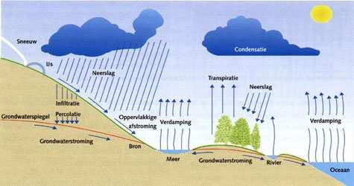
Watersysteem
De natuurlijke weg van het water

Slide 4
Waterketen De ingrepen van de mens op het watersysteem
RWZI

Slide 5
Samenhang en partijen

Slide 6
Stappen in de RWZI
Stap 1: Grofvuilverwijdering
Stap 2: Voorbezinking
Stap 3: Biologische reiniging
Stap 4: Nabezinking

Slide 7
Stap 1: Grofvuilverwijdering
Roosters

Slide 8
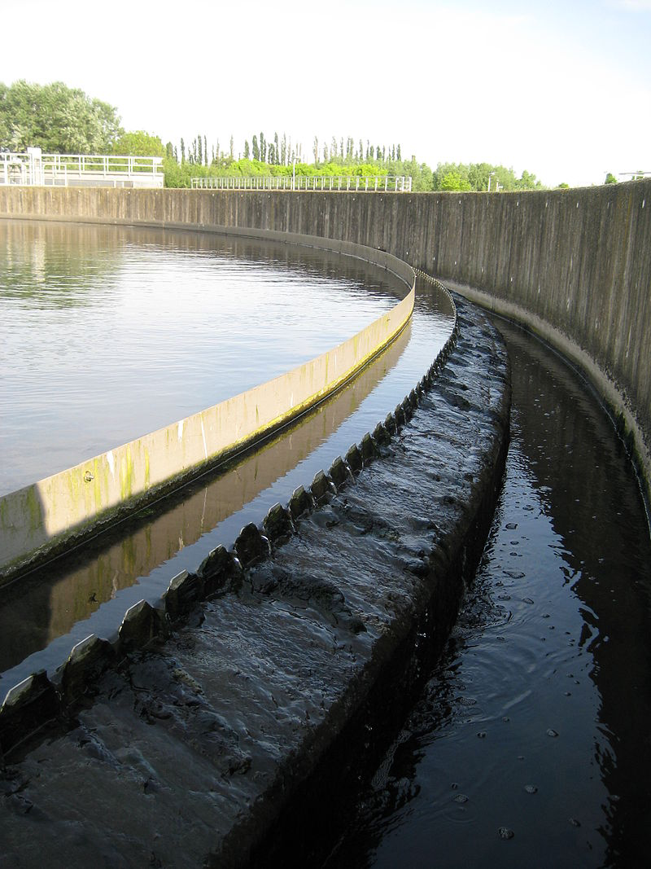
Stap 2: Voorbezinking Zware delen zinken naar de bodem en worden daar afgevoerd Drijvende delen worden afgeroomd

Slide 9
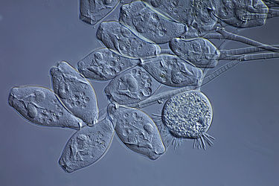
Stap 3: Biologische reiniging
Het actief slib bestaat uit een brede waaier van organismen. Door beluchting kunnen organismen hun werk doen.

Slide 10
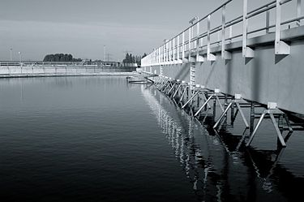
Stap 4: Nabezinking
Scheiding van water van actiefslibmengsel

Slide 11
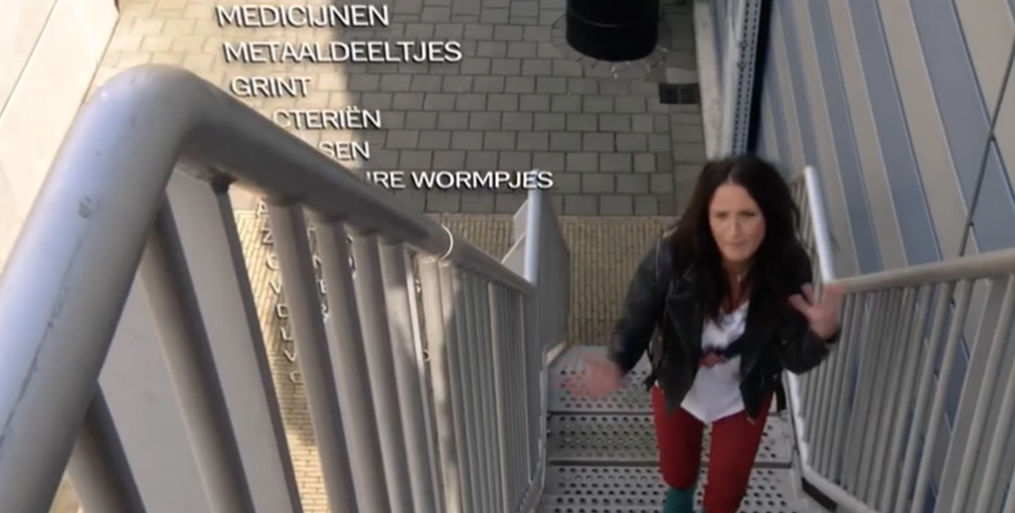
Van plas tot plas
Kijk zelf de documentaire
https://www.youtube.com/watch?v=Z2w2vvI3Nnc

Slide 12
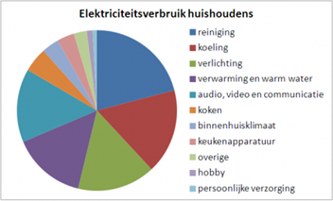
1920_MLO_2_Mijn verbruik
Leerdoel
Gegevens van eigen water- en elektriciteitsverbruik analyseren en interpreteren.
Advies geven voor de verduurzaming van je eigen water- en elektriciteitsverbruik.
Gebruik maken van de juiste een- en grootheden van water, elektriciteit en kosten.
Samenwerken
Dit product maak je alleen.
Plaats je product op het Leerplatform.
Geef feedback op de producten van medestudenten.
Verbeter je product (gebruik ontvangen feedback).
Plaats je tweede versie op het Leerplatform.
Deadline versie 1: 1 oktober 2019
Deadline versie 2: 7 oktober 2019
Product
Je maakt een onderzoeksverslag met daarin:
Het water- en elektriciteitsverbruik bij jou thuis, zowel in de eenheden van m³, kWh als in €.
Vergelijking met gemiddeld verbruik van een vergelijkbaar huis/huishouden.
Uitleg over de herkomst én het gebruik van drinkwater & elektriciteit in jullie huis.
12 nuttige tips voor verduurzaming van herkomst, gebruik en verwerking voor jullie huishouden.
Bijeenkomsten
College over water en elektriciteit in huis
Expertles met individuele begeleiding
Editorial Review
Bronnen
Energiejaarrekening, rekening van drinkwaterbedrijf
Presentaties van de les
Interessante websites
Stappen
Verzamel thuis belangrijke gegevens (zie bronnen)
Inventariseer en onderzoek je eigen gebruik: waar komt het water/de elektriciteit vandaan, waar en hoeveel wordt het verbruikt?
Verwerk je gegevens in het verslag en trek je conclusies
Inventariseer hoe je jouw situatie kunt verduurzamen, verwerk je toegepaste tips in je verslag
Dat voel je in je portemonnee! Leg je conclusies eens voor aan degene die de rekening betaalt!

